Slide 1
Aplicação de Métodos Estocásticos para a Otimização Do Problema Apresentado
CEFET – Problemas Inversos em Python Raul Fernandes

Slide 2
AGENDA
Introdução
Problema Apresentado
Método Luus-Jaakola
Método Evolução Diferencial
Conclusão

Slide 3
introdução
Problemas Inversos
Problemas de Otimização
Métodos Estocásticos
Problemas em que se busca determinar causas ou parâmetros a partir de efeitos observados
Geralmente envolvem incerteza ou dados imprecisos
Pode haver mais de uma solução
Problemas para encontrar um conjunto de parâmetros considerados ótimos
Buscam determinar o mínimo ou máximo de uma Função Objetivo
Utilizados para calcular resultados possíveis
Variação aleatória de parâmetros
Utilizados para resolver Problemas de Otimização

Slide 4
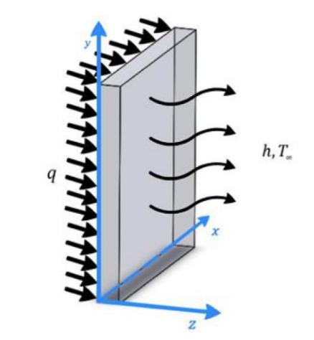
Problema apresentado
Estimar o calor específico do alumínio (cp) a partir dos dados experimentais de tempo e temperatura

Slide 5
Método Luus-jaakola
Parâmetros
Geração de novas soluções dentro de um interval decrescente ao longo do tempo
Consumo reduzido de recursos computacionais
fObj – Função Objetivo
bounds – Limites dos Parâmetros
nInt – Quantidade de Iterações Internas
nOut - Quantidade de Iterações Externas
Coef – Coeficiente de Contração

Slide 6
Resultados Luus-Jaakola

Slide 7
Método Evolução Diferencial
Parâmetros
Método populacional
Bio-inspirado
Mutação
Recombinação (Crossover)
Seleção
fObj – Função Objetivo
bounds – Limites dos Parâmetros
nPop – Tamanho da População
nGen – Quantidade de Gerações
F – Taxa de Mutação
CR – Taxa de Recombinação

Slide 8
Resultados Evolução Diferencial

Slide 9
Conclusão
Método Luus-Jaakola
Método Evolução Diferencial
Encontrou resultados satisfatórios
Menor consumo de recursos computacionais
Chegou próximo do menor resultado possível
Melhor custo-benefício
Encontrou resultados satisfatórios
Maior consumo de recursos computacionais
Chegou no menor resultado possível
Pior custo-benefício

Slide 10
Obrigado
Raul Fernandes
raul.fernandes@aluno-cefet-rj.br

